Slide 1
RED II palvelumuotoilun loppuraportti
LUVAT JA VALVONTA -HANKE
Miten tästä eteenpäin?
1.9.2021
Uusiutuvan energian webinaari
Benita Troberg, TEM

Slide 2
Esitys sisältää
1 Asiakasohjaus Suomi.fi ja viranomaisten omien verkkosivujen kautta
2 Asiakastuki Yritys-Suomi puhelinpalvelu ja Uusiutuvan energian yhteispisteviranomainen Etelä Pohjanmaan ELY
3 Syksyn RED II tilaisuudet
4 Lisätietoa -> Luvat ja valvonta -tukisivuston UKK ja luvatjavalvonta@tem.fi

Slide 3
Asiakasohjaus Suomi.fi-verkkopalvelut ja viranomaisten omien verkkosivujen kautta
1

Slide 4
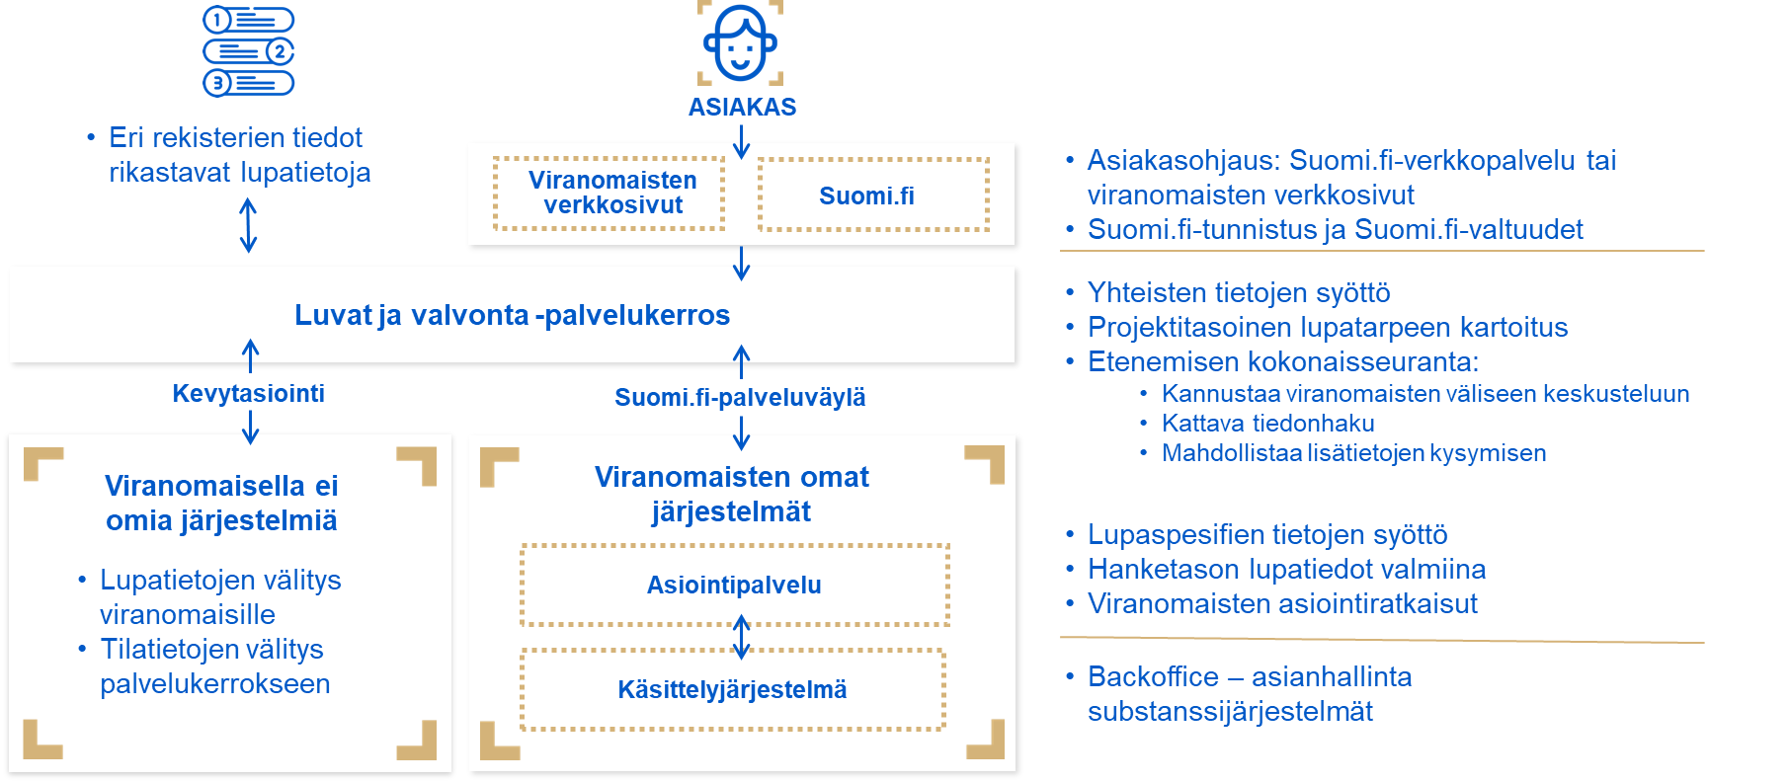
Luvat ja valvonta -palvelu täydentää viranomaisten omia järjestelmiä
Havaintokuva arkkitehtuurista

Slide 5
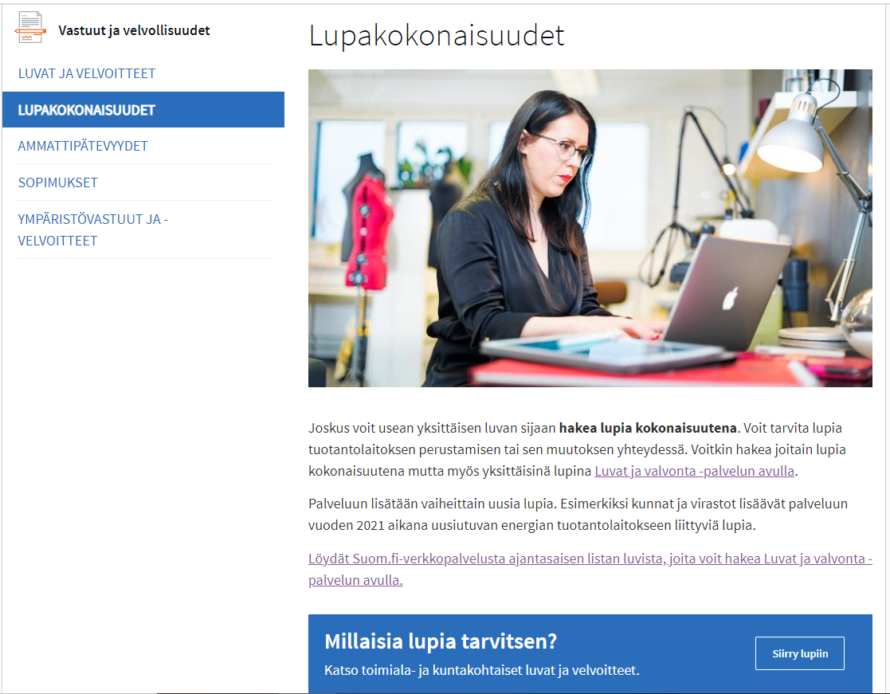
Asiakasohjaus Suomi.fi-verkkopalvelu
Suomi.fi-verkkopalvelu
Oikopolut: Yritykselle tai yhteisölle
Vastuut ja velvollisuudet
Lupakokonaisuudet
Notes:
31.8.2021

Slide 6
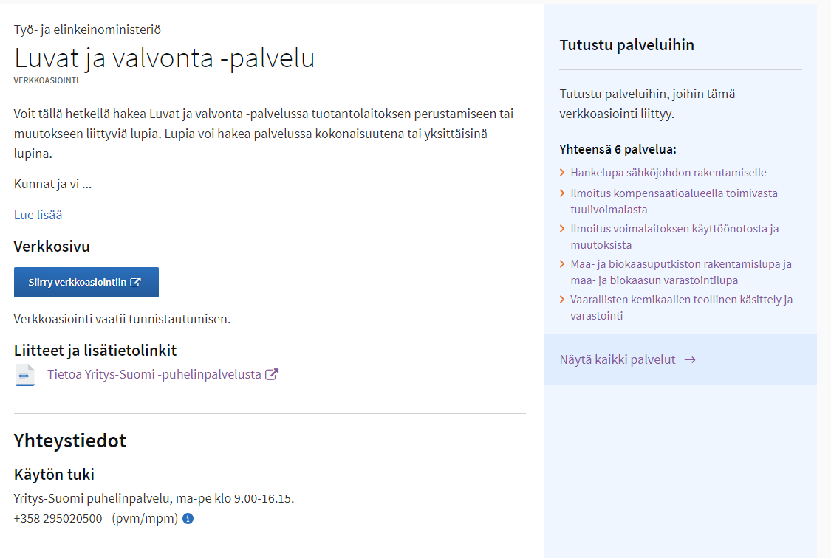
Luvat ja valvonta -palvelu
Luvat ja valvonta –palvelun (verkkoasiointikuvaus)
HUOM! Päivitetään Suomi.fi -palvelutietovarannossa ja näytetään Suomi.fi -verkkopalvelussa
Kuvaus: suomi, ruotsi ja englanti
Luvat ja valvonta –palveluun liitetyt palvelut näkyvät vasemmassa valikossa -> Näytä kaikki palvelut

Slide 7
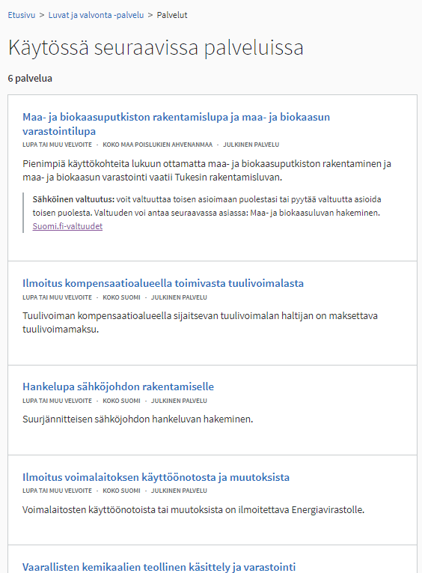
Näytä kaikki palvelut
Näytä kaikki palvelut: Katso tästä.
Lista täydentyy sitä mukaan kun viranomaiset liittyvät Luvat ja valvonta-palveluun.
HUOM! Viranomainen tekee liitoksen itse Suomi.fi-palvelutietovarannossa (PTV).
Tätä listaa hyödynnetään myös Suomi.fi:n lupakokonaisuudet sivulla!

Slide 8
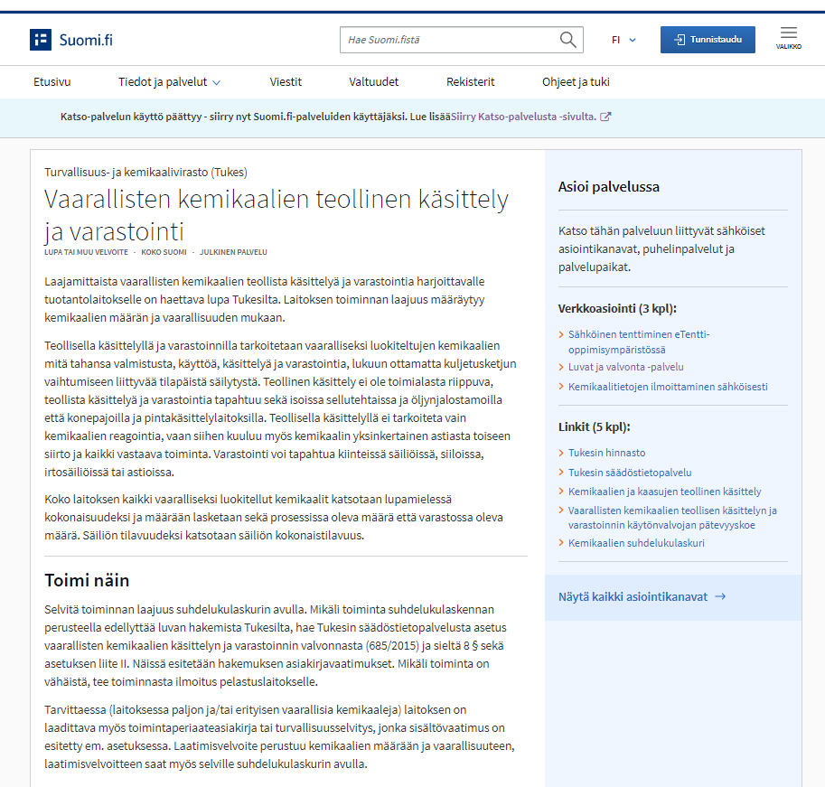
Asiakasohjaus viranomaisten omat sivut (Tukes)
Esimerkki Suomi.fi:ssä oleva Tukesin lupakuvaus
Viranomaiset liittävät omaan lupakuvaukseen verkkoasiointikanava Luvat ja valvonta –palvelun
Liittymisohjeen kohta 6: Miten päivität lupakuvausta Suomi.fi-palvelutietovarannossa

Slide 9
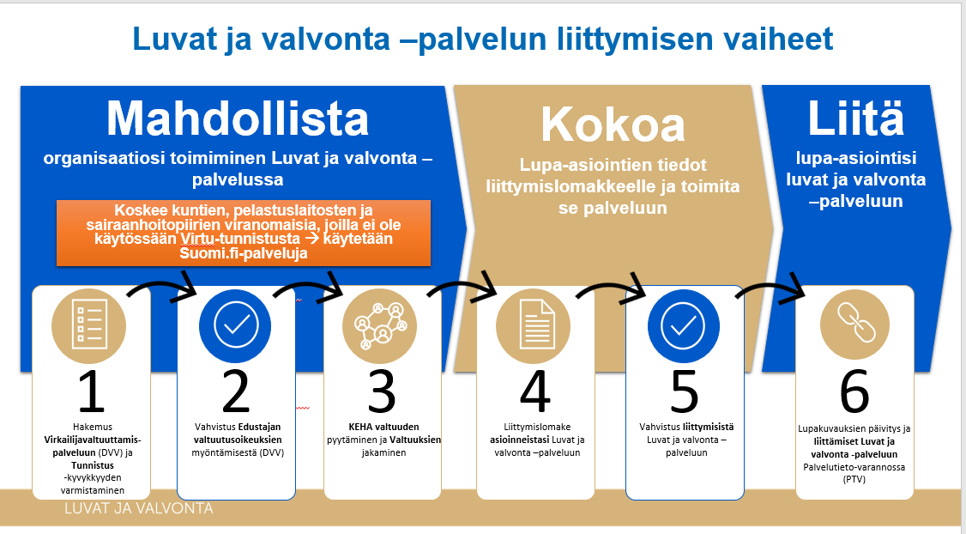
Viranomaisen lupakuvauksen päivitys Suomi.fi-palvelutietovarannossa?
Mitä pitää tehdä?
Lupakuvauksen ”toimintaohjeet” kohtaan lisätään esim.
Jos olet perustamassa uusituvan energian tuotantolaitosta, voit hakea lupaa Luvat ja valvonta -palvelussa.
Lupakuvaukseen liitetään verkkoasiointikanava Luvat ja valvonta –palvelu (TEM).
Ohje Palvelunhallinta.suomi.fi: palvelujen ja asiointikanavien liitokset (tekstiohje ja video)
Huomioi tässä myös tehtävien järjestys liittymisessä Luvat ja valvonta –palvelun (1-6) ja tähän liittyvä aikataulu (asiointitietojen vienti Luvat ja valvonta –palveluun kestää 3-6 viikkoon).
Tutustu tarkempi ohjeistus ”liittymisohje kohta 6”

Slide 10
Asiakastuki Yritys-Suomi puhelinpalvelu ja Uusiutuvan energian yhteispisteviranomainen Etelä Pohjanmaan ELY-keskus
2

Slide 11
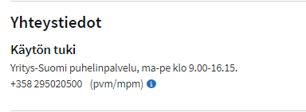
Yritys-Suomi -puhelinpalvelu
Neuvoo alkavia ja toimivia yrityksiä eri tilanteissa:
Tietoa ja neuvontaa yleisissä yrityksen perustamiseen liittyvissä asioissa
Tietoa julkisista yritys- ja työnantajapalveluista, mm. ELY-keskusten, TE-toimistojen, Patentti- ja rekisterihallituksen, Verohallinnon, Business Finlandin ja Finnveran palveluista sekä niihin liittyvistä sähköisistä palveluista kuten Luvat ja valvonta -palvelu
Neuvontaa Suomi.fi-palvelujen käyttöön
Ohjaus tarvittaessa muuhun asiantuntijapalveluun
Neuvoo luvanhakijaa Luvat ja valvonta –palvelun käytön osalta
Yleiset työvälineet ei kirjautuneelle palvelunkäyttäjille
Kirjautunut palvelunkäyttäjä:
työvälineet (oma asiointiin valmistautumiseen liittyvät tehtävät, rekisteröitynyt/tunnistautunut palvelunkäyttäjä)
Neuvonta asioinnin aloittamisesta palvelussa, neuvonta lupien hakemiseen palvelun kautta (eli neuvonta prosessin kulusta)

Slide 12
Uusiutuvan energian yhteispisteviranomainen Etelä-Pohjanmaan ELY-keskus
Neuvontaa uusiutuvan energian tuotannon lupa-asioissa
puhelimitse,
sähköpostitse sekä
Luvat ja valvonta -palvelun kautta
Tietoa lupa- ja muihin hallinnollisiin menettelyihin liittyvissä asioissa löytyy uusiutuvan energian lupaneuvonnan verkkosivuilla mm. menettelykäsikirja.
Uusiutuvan energian lupaneuvonnan verkkosivut: www.ymparisto.fi/uusiutuvanenergianlupaneuvonta
Notes:
14.6.2021 päivitetty

Slide 13
Syksyn RED II tilaisuudet
3

Slide 14
Tukiklinikat viranomaisille Luvat ja valvonta –palvelun käyttöön
Luvat ja valvonta -hanke järjestää viranomaisille Luvat ja valvonta -palvelun käyttämiseen liittyvän tukiklinikan
HUOM! Tarkoitettu Luvat ja valvonta –palveluun liittyneille viranomaisille
Alustavat ajankohdat:
7.9.2021 klo 9:00 - 11:00
5.10.2021 klo 9:00 - 11:00
9.11.2021 klo 9:00 - 11:00
Tilaisuudet järjestetään Teamsillä
Lisätietoa löydät Luvat ja valvonta –hankkeen seminaarit sivulta: https://luvatjavalvonta.fi/seminaarit/

Slide 15
Uusiutuvan energian direktiivin (RED II) webinaari
Ajankohta: 16.11.2021 klo 9-11
Seuraavassa webinaarissa käsitellään esim.
Asiointipalvelun integraatio Luvat ja valvonta -palvelun
vastataan kysymyksiin.
Kysymykset webinaariin toivotaan luvatjavalvonta@tem.fi 8.11. mennessä
Tilaisuudet järjestetään Teamsillä
Lisätietoa löydät Luvat ja valvonta –hankkeen seminaarit sivulta:
https://luvatjavalvonta.fi/seminaarit/

Slide 16
Lisätietoa Luvat ja valvonta -palvelusta?
4

Slide 17
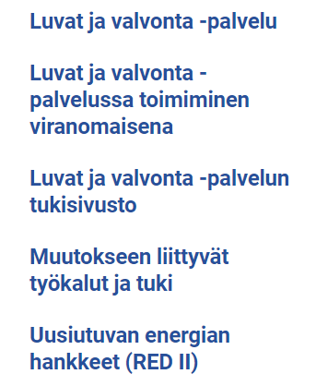
Mistä lisätietoa?
Luvat ja valvonta- palvelun liittymisen ohjeet ja lomake kunnille: https://tem.fi/raportit-ja-selvitykset (katso kohta ohjeet)
Tutustu Luvat ja valvonta –palvelun esittelyvideot asiakkaan ja viranomaisen näkökulmasta:
https://tem.fi/tutustu-palvelukerrokseen
Luvat ja valvonta –palveluun liittyvä UKK?
https://luvatjavalvonta.fi/usein-kysyttya/
Uusiutuvan energian hankkeisiin (REDII) kysymykset ja vastaukset kootaan em. linkin taakse.
Luvat ja valvonta –hankkeen yhteydenottokanava: luvatjavalvonta@tem.fi
Kysy lisätietoa Luvat ja valvonta –palvelusta ja siihen liittymisestä

